Slide 1
23种设计模式精讲
讲师 大庆

Slide 2
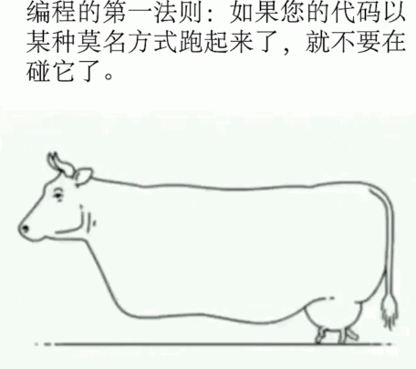
如果你的代码以某种莫名奇妙方式跑起来，就不要再碰它了! !

Slide 3
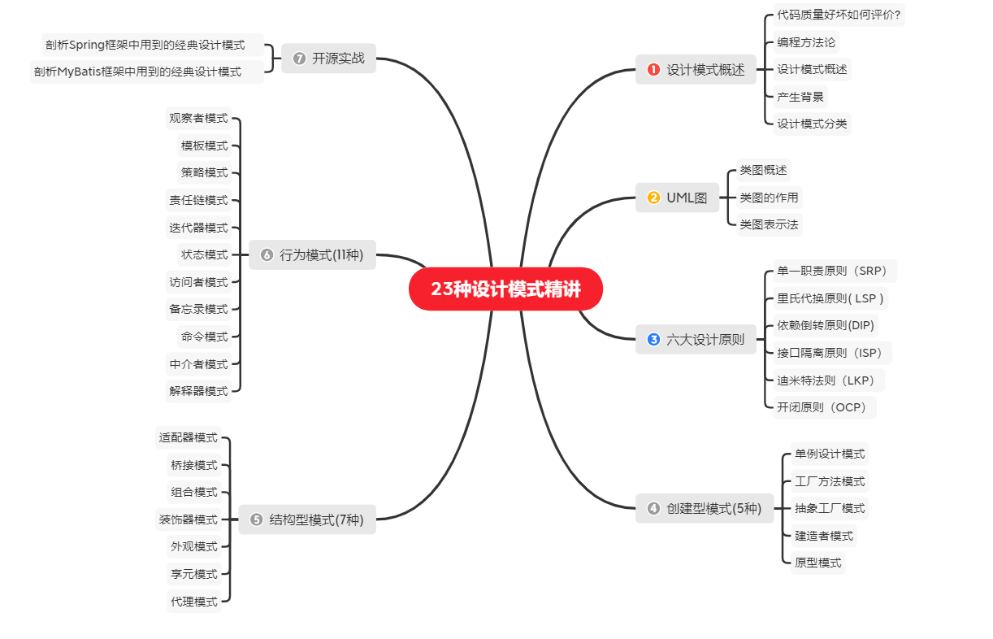
课程大纲介绍

Slide 4
设计模式学前导读
代码质量的好坏如何评价?
编程方法论

Slide 5
代码质量好坏如何评价 ?
可维护性
灵活性
简洁性
可读性
代码质量
可复用性
可扩展性
可测试性

Slide 6
代码质量好坏如何评价 ?
1)可维护性
可维护性强的代码指的是: 在不去破坏原有的代码设计以及不引入新的BUG的前提下,能够快速的修改或者新增代码.
不易维护的代码指的是: 在添加或者修改一些功能逻辑的时候,存在极大的引入新的BUG的风险,并且需要花费的时间也很长.
2)可读性
软件开发教父，Martin Fowler曾经说过一句话: "任何傻瓜都能够编写计算机能理解的代码，而优秀的程序员能够编写人类能理解的代码。"

Slide 7
代码质量好坏如何评价 ?
3)可扩展性
代码的可扩展性表示，我们在不修改或少量修改原有代码的情况下，通过扩展的方式添加新的功能代码。
4)灵活性
"灵活" 是指在添加新代码的时候，已有代码能够不受影响，不产生冲突，不出现排斥，在保证自身不遭到破坏的前提下灵活地接纳新代码。

Slide 8
代码质量好坏如何评价 ?
5)简洁性
代码的写法应当使别人理解它所需的时间最小化.
6)可复用性
代码的可复用性可以简单地理解为，尽量减少重复代码的编写，复用已有的代码.
7)可测试性
单元测试在一个完整的软件开发流程中是必不可少的、非常重要的一个环节。通常写单元测试并不难，但有的时候，有的代码和功能难以测试，导致写起测试来困难重重。所以写出的代码具有可测试性，具有很重要的作用。

Slide 9

编程方法论
想要拥有编写高质量代码的能力,我们就要学习一些编程的方法论.其中就包含面向对象（我们可以把它看成一种设计思想）、设计原则、设计模式、编程规范、重构技巧等

Slide 10
编程方法论
1)面向对象
面向对象是一种编程思想,也是一种编程范式. 现在比较流行的编程语言大部分都是面向对象编程语言.而大部分项目也都是基于面向对象编程风格进行开发的.
2)设计原则
设计原则是指导我们代码设计的一些经验总结。在软件开发中，为了提高软件系统的可维护性和可复用性，增加软件的可扩展性和灵活性，程序员要尽量根据设计原则来开发程序，从而提高软件开发效率、节约软件开发成本和维护成本。
3)设计模式
设计模式是针对软件开发中经常遇到的一些设计问题，总结出来的一套解决方案或者设计思 路。大部分设计模式要解决的都是代码的可扩展性问题。

Slide 11
编程方法论
4) 编程规范
编程规范主要解决的是代码的可读性问题。编码规范相对于设计原则、设计模式，更加具 体、更加偏重代码细节。
5)重构
维基百科: 在软件工程学里，重构代码一词通常是指在不改变代码的外部行为情况下而修改源代码，有时非正式地称为“清理干净”。在极限编程或其他敏捷方法学中，重构常常是软件开发循环的一部分：开发者轮流增加新的测试和功能，并重构代码来增进内部的清晰性和一致性。

Slide 12
编程方法论
提高代码质量的方法论总结
面向对象思想 (基础)
设计原则 (指导方针)
设计模式 (设计原则的具体实现)
编程规范 (提高代码可读性)
重构 (面向对象设计思想、设计原则、设计模式、编码规范的融合贯通)

Slide 13
设计模式概述
什么是设计模式
学习设计模式的好处
设计模式产生的背景
设计模式的分类

Slide 14

什么是设计模式
设计模式（Design pattern）是一套被反复使用、多数人知晓的、经过分类编目的、代码设计经验的总结.
本书涉及的设计模式并不描述新的或未经证实的设计，我们只收录那些在不同系统中多次使用过的成功设计。
世上本没有路，走的人多了，便变成了路。在程序员的世界中，本没有设计模式，写代码是人多了，他们便总结出了一套能提高开发和维护效率的套路，这就是设计模式。

Slide 15
学习设计模式的好处
能够从容应对面试中的设计模式相关问题
不再编写 bullshit-code
提高复杂代码的设计和开发能力
有助于我们读懂源码,学习框架更加事半功倍

Slide 16
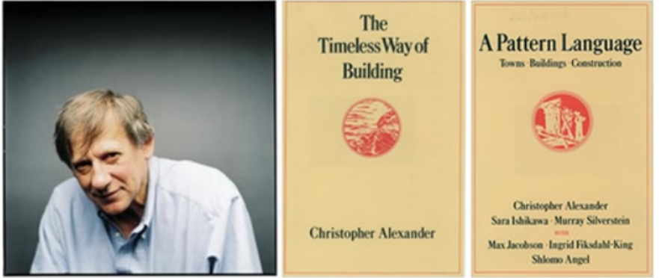
设计模式的产生
"设计模式" 最初并不是出现在软件设计中，而是被用于建筑领域的设计中。
1977年美国著名建筑大师、加利福尼亚大学伯克利分校环境结构中心主任克里斯托夫·亚历山大（Christopher Alexander）在他的著作《建筑模式语言：城镇、建筑、构造》中描述了一些常见的建筑设计问题，并提出了 253 种关于对城镇、邻里、住宅、花园和房间等进行设计的基本模式。

Slide 17

设计模式的产生
四人帮（GOF）
1990年软件工程界开始研讨设计模式的话题，后来召开了多次关于设计模式的研讨会。
1994 年，艾瑞克·伽马（ErichGamma）、理査德·海尔姆（Richard Helm）、拉尔夫·约翰森（Ralph Johnson）、约翰·威利斯迪斯（John Vlissides）等 4 位作者合作出版了《设计模式：可复用面向对象软件的基础》一书，在此书中收录了 23 个设计模式，这是设计模式领域里程碑的事件，导致了软件设计模式的突破。
备注：由于书名太长， 人们将其简称为 "四人组 （Gang of Four， GoF） 的书"， 并且很快进一步简化为 "GoF 的书"。

Slide 18
设计模式的分类
GoF设计模式有23个，它们各具特色，每个模式都为某一个可重复的设计问题提供了一套解决方案。根据它们的用途，设计模式可分为:
创建型(Creational)
结构型(Structural)
行为型(Behavioral)

Slide 19
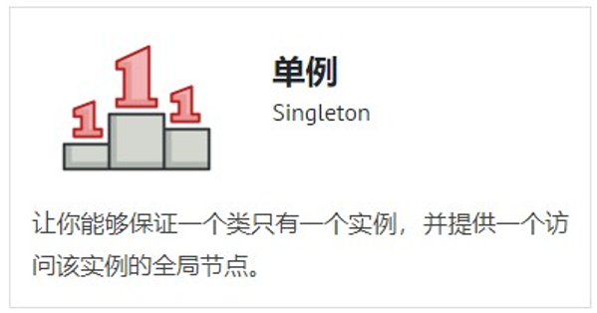
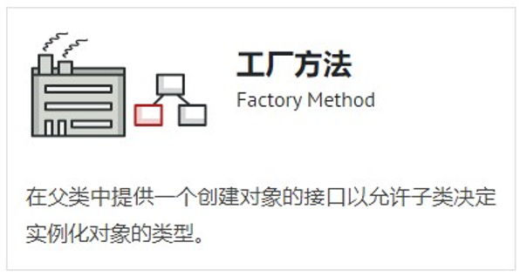
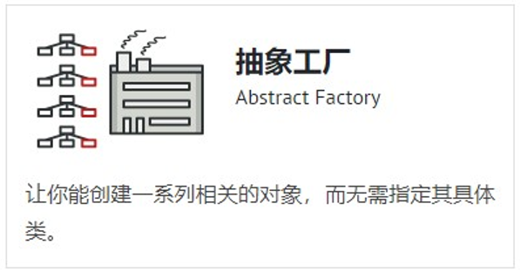
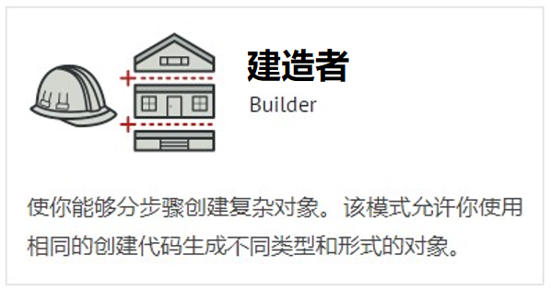
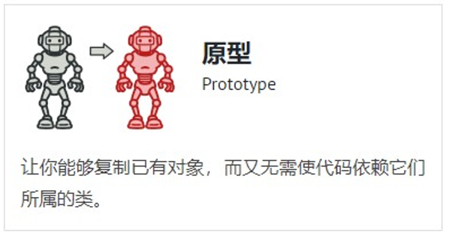
设计模式的分类
创建型模式(5种)：提供创建对象的机制，提升已有代码的灵活性和可复用性
常用：单例模式、工厂模式（工厂方法和抽象工厂）、建造者模式.
不常用: 原型模式

Slide 20
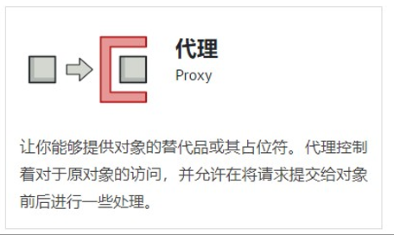
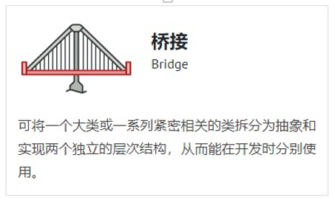
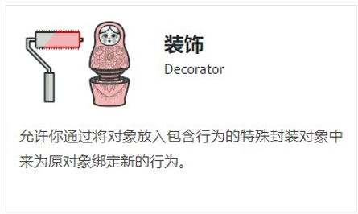
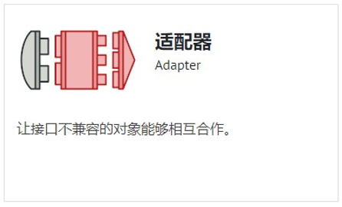
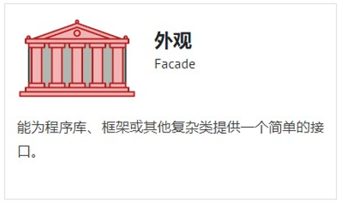
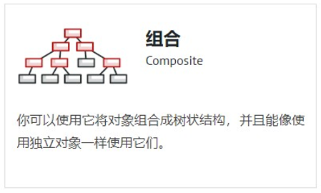
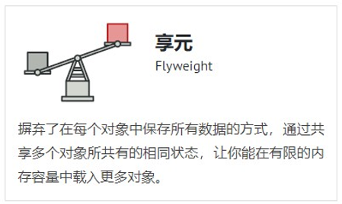
设计模式的分类
结构型模式(7种)：介绍如何将对象和类组装成较大的结构，并同时保持结构的灵活和高效
常用：代理模式、桥接模式、装饰者模式、适配器模式。
不常用：外观模式、组合模式、享元模式。

Slide 21
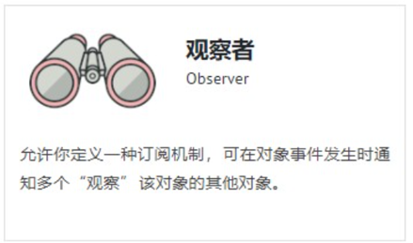
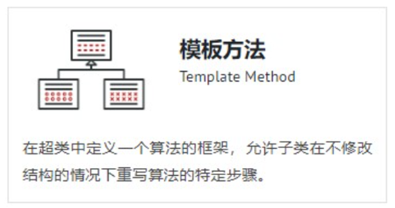
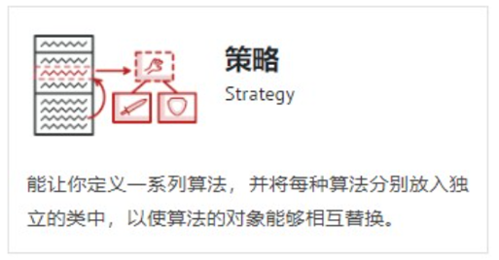
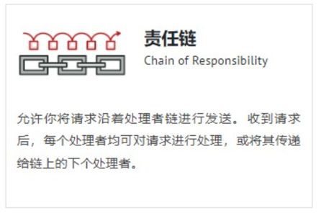
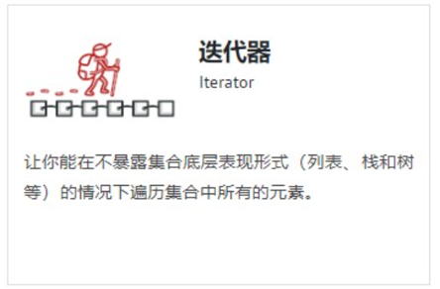
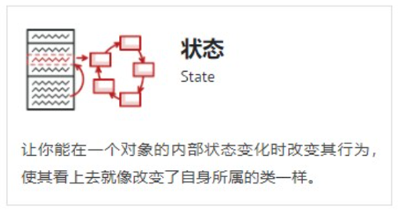
设计模式的分类
行为模式(11种)：负责对象间的高效沟通和职责传递委派
常用的有：观察者模式、模板模式、策略模式、责任链模式、迭代器模式、状态模式。

Slide 22
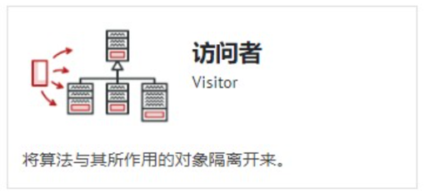
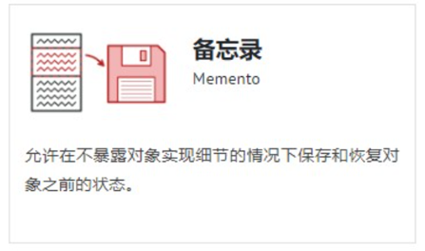
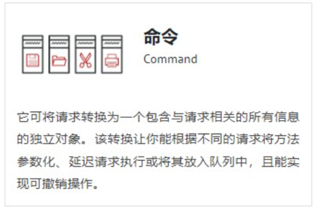
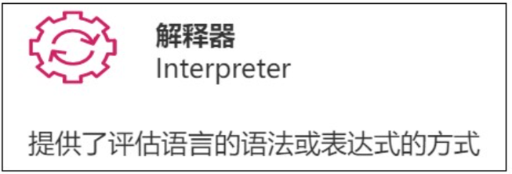
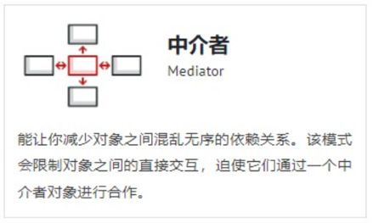
设计模式的分类
行为模式(11种)：负责对象间的高效沟通和职责传递委派
不常用的有：访问者模式、备忘录模式、命令模式、解释器模式、中介模式。

Slide 23
UML图
类图概述
类图的作用
类图表示法

Slide 24
UML图概述
统一建模语言（Unified Modeling Language，UML）是用来设计软件的可视化建模语言。它的特点是简单、统一、图形化、能表达软件设计中的动态与静态信息。
UML的分类:
静态结构图: 类图、对象图、组件图、部署图
动态行为图: 状态图、活动图、时序图、协作图、构件图等。

Slide 25
UML类图
类图反映的是类结构和类之间关系为目的，用以描述软件系统的结构，是一种静态建模方法。
在讲解设计模式时,必然会使用到类图,所以为更深入的学习设计模式,我们要首先讲解类图.

Slide 26
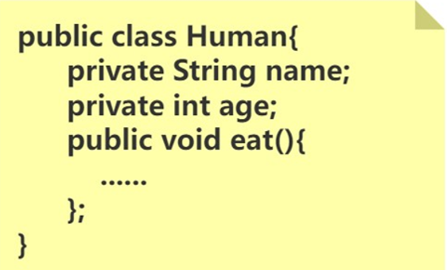
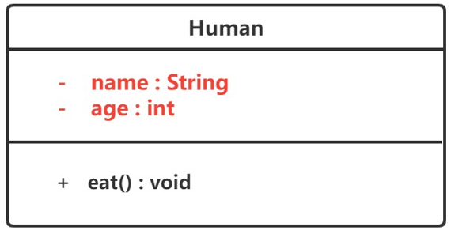
类结构表示法
在UML类图中表示具体类
在类的UML图中，使用长方形描述一个类的主要构成，长方形垂直地分为三层，以此放置类的名称、属性和方法。
“+” 表示 public；
“-” 表示 private；
“#” 表示 protected；
不带符号表示 default。

Slide 27
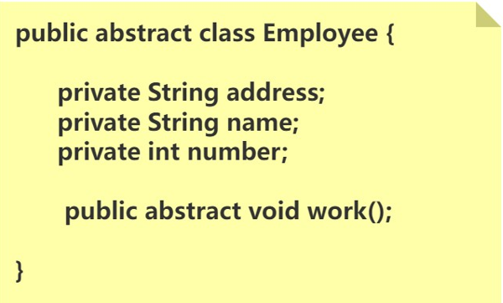
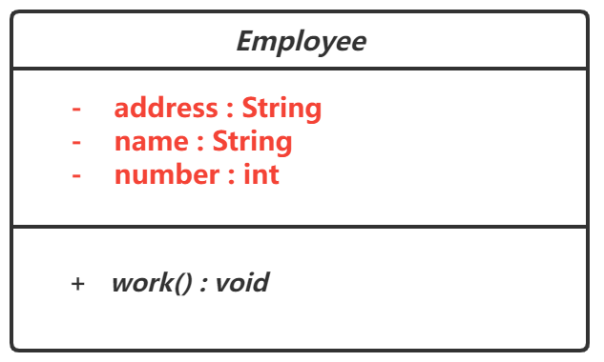
类结构表示法
在UML类图中表示抽象类
抽象类在UML类图中同样用矩形框表示，但是抽象类的类名以及抽象方法的名字都用斜体字表示，如图所示。

Slide 28
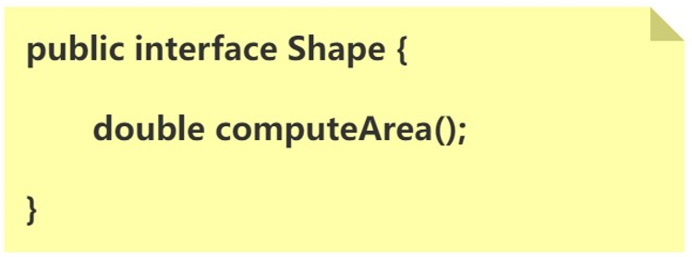
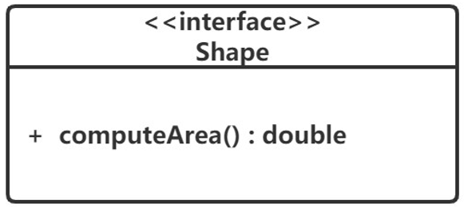
类结构表示法
在UML类图中表示接口
接口在类图中也是用矩形框表示，但是与类的表示法不同的是，接口在类图中的第一层顶端用构造型 <<interface>>表示，下面是接口的名字，第二层是方法。

Slide 29
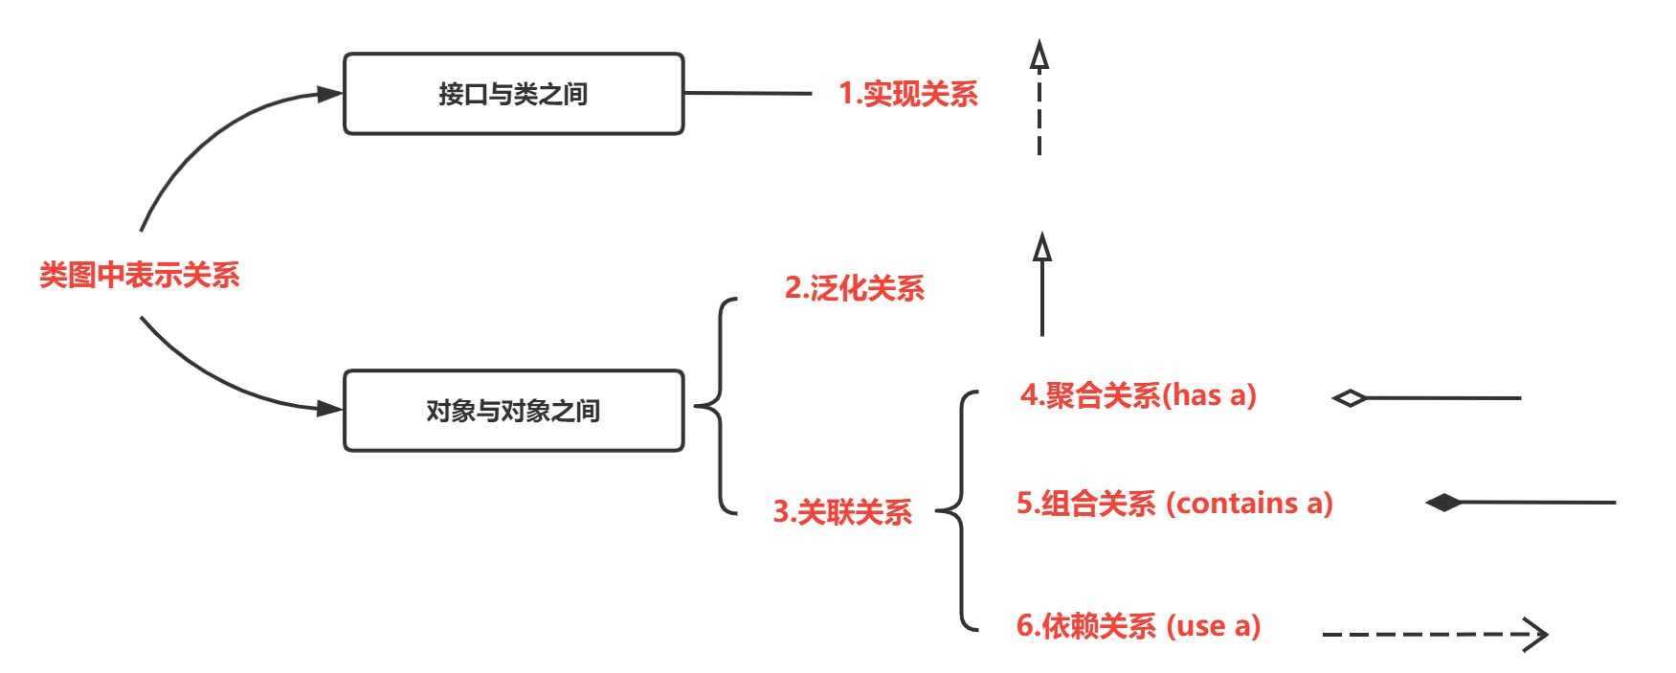
类关系表示法
在UML类图中表示关系
在类图中表示关系
类和类、类和接口、接口和接口之间存在一定关系，UML类图中一般会有连线指明它们之间的关系。

Slide 30
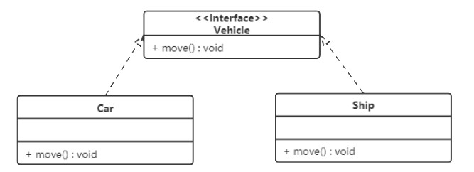
类关系表示法
UML类图-实现关系
实现关系是接口与实现类之间的关系。在这种关系中，类实现了接口，类中的操作实现了接口中所声明的所有的抽象操作。

Slide 31
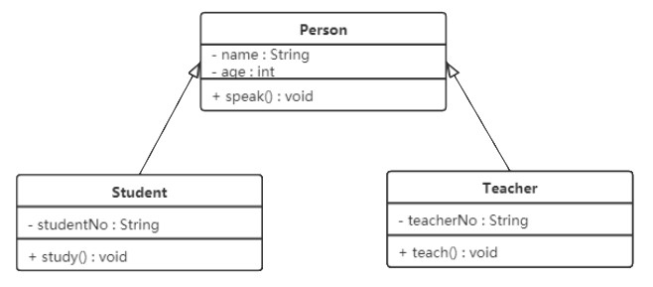
类关系表示法
UML类图-泛化关系
泛化关系是对象之间耦合度最大的一种关系，表示一般与特殊的关系，是父类与子类之间的关系，是一种继承关系。

Slide 32
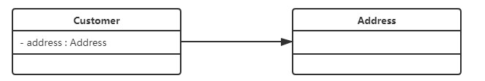
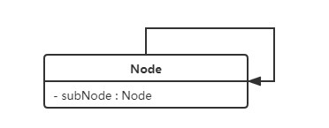
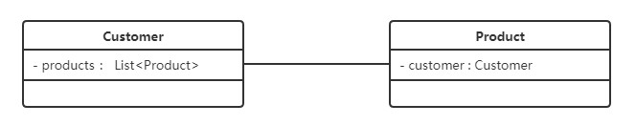
类关系表示法
UML类图-关联关系
关联关系是类与类之间最常用的一种关系，分为一般关联关系、聚合关系和组合关系。
一般关联关系又可以分为单向关联，双向关联，自关联。
单向关联
自关联
双向关联

Slide 33
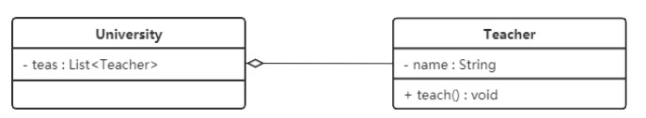
类关系表示法
UML类图-聚合关系
聚合关系是关联关系的一种，是强关联关系，是整体和部分之间的关系。
下图所示是大学和教师的关系图：

Slide 34
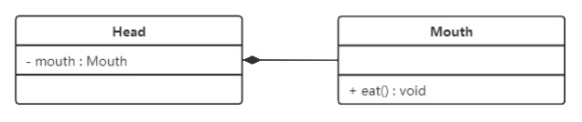
类关系表示法
UML类图-组合关系
组合表示类之间的整体与部分的关系，但它是一种更强烈的聚合关系。
下图所示是头和嘴的关系图：

Slide 35
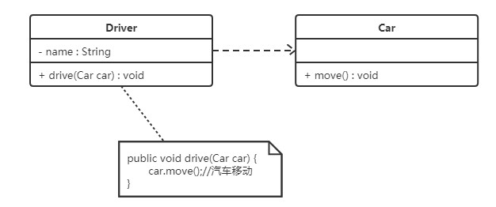
类关系表示法
UML类图-依赖关系
依赖关系是一种使用关系，它是对象之间耦合度最弱的一种关联方式，是临时性的关联。
下图所示是司机和汽车的关系图，司机驾驶汽车：

Slide 36
六大设计原则
设计原则概述
六大设计原则详解

Slide 37
设计原则概述
设计模式中主要有六大设计原则，简称为SOLID，是由于各个原则的首字母简称合并的来(两个L算一个,solid 稳定的)，六大设计原则分别如下：
1、单一职责原则（Single Responsibitity Principle）
2、开放封闭原则（Open Close Principle）
3、里氏替换原则（Liskov Substitution Principle）
4、接口分离原则（Interface Segregation Principle）
5、依赖倒置原则（Dependence Inversion Principle）
6、迪米特法则（Least Knowledge Principle）

Slide 38
单一职责原则
官方定义
单一职责原则，英文缩写SRP，全称 Single Responsibility Principle。
在<<架构整洁之道>>一书中 关于这个原则的描述是这样的：一个类或者模块只负责完成一个职责（或者功能）。
通俗解释
单一职责原则的定义描述非常简单，也不难理解。一个类只负责完成一个职责或者功能。也就是说在类的设计中 我们不要设计大而全的类,而是要设计粒度小、功能单一的类.

Slide 39
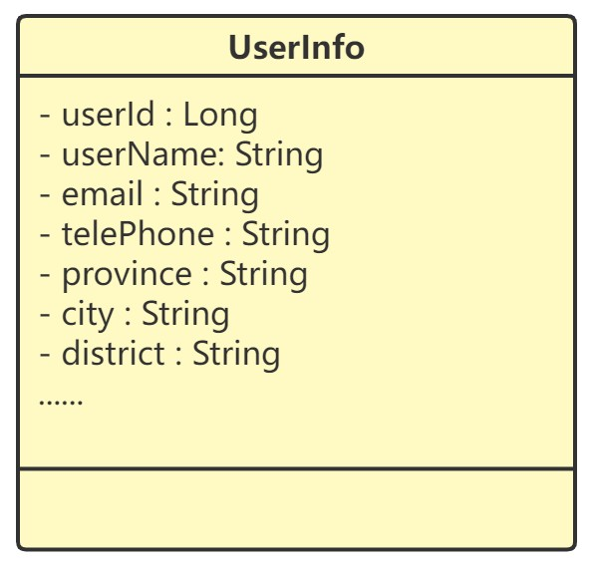
单一职责原则
场景示例
在一个社交媒体产品中,我们使用UserInfo去记录用户的信息,包括如下的属性.
请问下面的UserInfo类是否满足单一职责原则呢 ?

Slide 40
开闭原则
官方定义
一般认为最早提出开闭原则（Open-Close Principle，OCP）的是伯特兰·迈耶。他在1988 年发表的《面向对象软件构造》中给出的。
在面向对象编程领域中，开闭原则规定软件中的对象、类、模块和函数对扩展应该是开放的，但对于修改是封闭的。这意味着应该用抽象定义结构，用具体实现扩展细节，以此确保软件系统开发和维护过程的可靠性。
通俗解释
定义：对扩展开放，对修改关闭
优点：
1. 新老逻辑解耦，需求发生改变不会影响老业务的逻辑
2. 改动成本最小，只需要追加新逻辑，不需要改的老逻辑
3. 提供代码的稳定性和可扩展性

Slide 41
开闭原则
场景示例
系统A与系统B之间进行数据传输使用的是5269版本的协议，一年以后对5269版本的协议进行了修正。
设计时应该考虑的数据传输协议的可变性，抽象出具有报文解译、编制、校验等所有版本协议使用的通用方法，调用方针对接口进行编程即可.
请同学们用UML类图描述出上面需求中存在的: 类与类 类与接口之间的关系

Slide 42
里氏替换原则
官方定义
里氏替换原则（Liskov Substitution Principle，LSP）是由麻省理工学院计算机科学系教授芭芭拉·利斯科夫于 1987 年在“面向对象技术的高峰会议”（OOPSLA）上发表的一篇论文《数据抽象和层次》（Data Abstractionand Hierarchy）里提出的.
她在论文中提到：如果S是T的子类型，对于S类型的任意对象，如果将他们看作是T类型的对象，则对象的行为也理应与期望的行为一致。
通俗解释
要理解里氏替换原则，其实就是要理解两个问题：
1.什么是替换？
2.什么是与期望行为一致的替换？

Slide 43
里氏替换原则
什么是替换
替换的前提是面向对象语言所支持的多态特性，同一个行为具有多个不同表现形式或形态的能力。
简单说就是当我的一个方法的参数是一个接口类型时,这个方法可以接收所有实现过这个接口的实现类
什么是与期望行为一致的替换
在不了解派生类的情况下，仅通过接口或基类的方法，即可清楚的知道方法的行为，而不管哪种派生类的实现，都与接口或基类方法的期望行为一致。

Slide 44
里氏替换原则
场景示例
在商城项目中,推出了三种促销方式:
1.满减活动，两百以上打八折
2.打折活动,全场九折
3.返现活动,消费超1000,返200.
请同学们设计一个结算接口及其实现类,该接口的结算方法能够对用户的最终消费金额进行一个计算.计算结果需要满足上面的多种促销方式.

Slide 45
接口隔离原则
官方定义
<<代码整洁之道>>作者罗伯特 C·马丁 为 “接口隔离原则” 的定义是：客户端不应该被迫依赖于它不使用的方法（Clients should not be forced to depend on methods they do not use）。
该原则还有另外一个定义：一个类对另一个类的依赖应该建立在最小的接口上
通俗解释
上面两个定义的含义用一句话概括就是：要为各个类建立它们需要的专用接口，而不要试图去建立一个很庞大的接口供所有依赖它的类去调用。

Slide 46
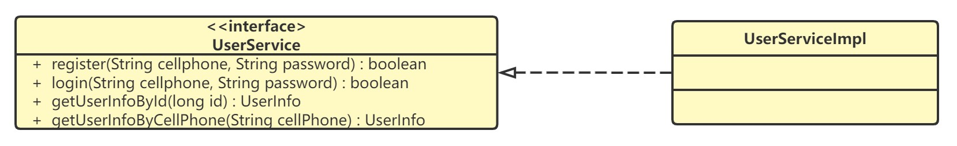
接口隔离原则
场景示例
微服务用户系统提供了一组跟用户相关的 API 给其他系统 使用，比如：注册、登录、获取用户信息等。
需求: 后台管理系统要实现删除用户的功能，希望用户系统提供一个删除用户的接口,应该如何设计这个接口 ?
请同学们用UML类图描述出上面需求中存在的: 类与类 类与接口之间的关系

Slide 47
依赖倒置原则
官方定义
依赖倒置原则是罗伯特 C·马丁于1996年在C++Report上发表的文章中提出的。
依赖倒置原则（Dependence Inversion Principle，DIP）是指在设计代码架构时，高层模块不应该依赖于底层模块，二者都应该依赖于抽象。抽象不应该依赖于细节，细节应该依赖于抽象。
通俗解释
依赖倒置原则想要表达的是: 由于在软件设计中，细节具有多变性，而抽象层则相对稳定，因此以抽象为基础搭建起来的架构要比以细节为基础搭建起来的架构要稳定得多。

Slide 48
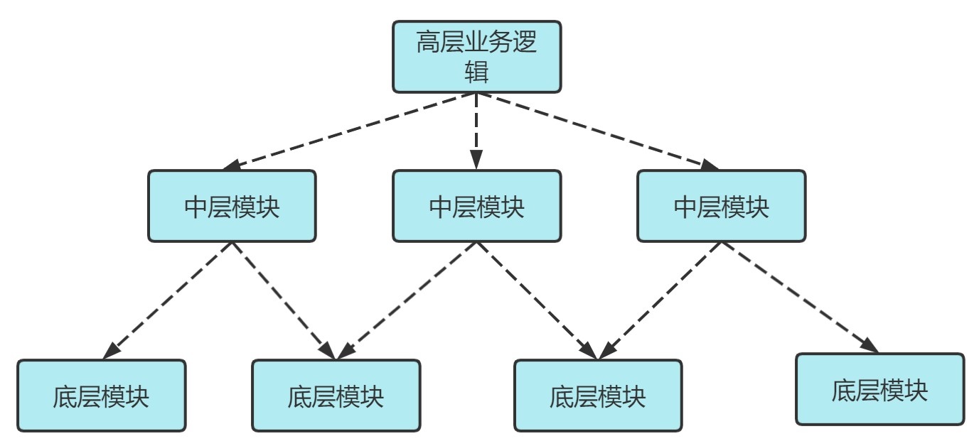
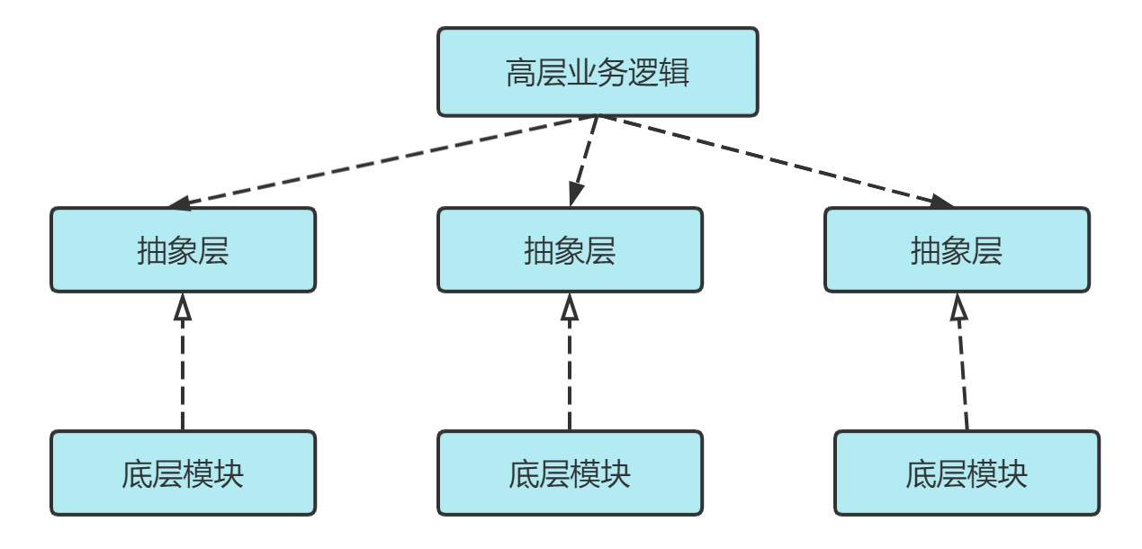
依赖倒置原则
传统自顶向下的设计
根据依赖倒置原则进行设计

Slide 49
依赖倒置原则
场景示例
假设我们现在要组装一台电脑,需要的配件有 cpu，硬盘，内存条。只有这些配置都有了，计算机才能正常的运行。cpu有很多选择，如Intel，AMD等，硬盘可以选择希捷，西数等，内存条可以选择金士顿，海盗船等。
请同学们用UML类图描述出上面需求中存在的: 类与类 类与接口之间的关系

Slide 50
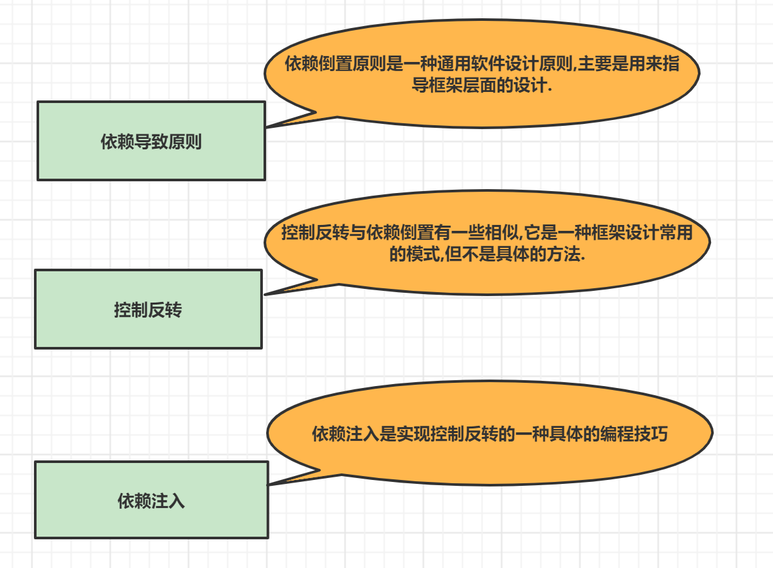
依赖倒置原则
依赖导致、依赖注入、控制反转这三者之间的区别与联系

Slide 51
迪米特法则
官方定义
1987年秋天，迪米特法则由美国Northeastern University的Ian Holland(伊恩 霍兰德)提出，被UML的创始者之一Booch(布奇)等人普及。后来，因为经典著作The PragmaticProgrammer <<程序员修炼之道>>而广为人知。
迪米特法则又叫最少知识原则（LKP：Least Knowledge Principle ），指的是一个类/模块对其他的类/模块有越少的了解越好。
通俗解释
简单来说迪米特法则想要表达的思想就是: 不该有直接依赖关系的类之间，不要有依赖；有依赖关系的类之间，尽量只依赖必要的接口。

Slide 52
迪米特法则
场景示例
娱乐明星王冰冰由于全身心投入艺术，所以许多日常事务由经纪人负责处理，如和粉丝的见面会，和媒体公司的业务洽淡等。这里的经纪人是明星的朋友，而粉丝和媒体公司是陌生人，所以适合使用迪米特法则。
请同学们用UML类图描述出上面需求中存在的: 类与类 类与接口之间的关系

Slide 53
设计原则总结
我们所学习的SOLID 原则它包含了:
1. 单一职责原则（SRP）
2.开闭原则（OCP）
3.里氏替换原则（LSP）
4.接口隔离原则（ISP）
5.依赖倒置原则（DIP）
6.迪米特法则 (LKP)

Slide 54
设计原则总结
我们只需关注三个常用的原则即可
1 ) 单一职责原则: 单一职责原则是类职责划分的重要参考依据，是保证代码”高内聚“的有效手段，是我们在进行面向对象设计时的主要指导原则。
2 ) 开闭原则: 开闭原则是保证代码可扩展性的重要指导原则，是对代码扩展性的具体解读。很多设计模式诞生的初衷都是为了提高代码的扩展性，都是以满足开闭原则为设计目的的。
3 ) 依赖倒置原则依赖倒置原则主要用来指导框架层面的设计。高层模块不依赖低层模块，它们共同依赖同一个抽象。

Slide 55
创建者模式
单例设计模式
工厂方法模式
抽象工厂模式
建造者模式
原型模式

Slide 56
单例模式

Slide 57
单例模式-饿汉式

Slide 58
单例模式-懒汉式

Slide 59
单例模式-双重校验

Slide 60
单例模式-静态内部类

Slide 61
反射对于单例的破坏

Slide 62
序列化对于单例的破坏

Slide 63
单例模式-枚举方式

Slide 64
单例模式总结

Slide 65
工厂模式

Slide 66
建造者模式

Slide 67
原型模式

Slide 68
代理模式

Slide 69
桥接模式

Slide 70
装饰器模式

Slide 71
适配器模式

Slide 72
外观模式

Slide 73
组合模式

Slide 74
享元模式

Slide 75
观察者模式

Slide 76
策略模式

Slide 77
责任链模式

Slide 78
模板方法模式

Slide 79
状态模式

Slide 80
迭代器模式

Slide 81
访问者模式

Slide 82
备忘录模式

Slide 83
命令模式

Slide 84
解释器模式

Slide 85
中介者模式

Slide 86


